Slide 1
Pensamiento lógico y algoritmos
Operadores. Variables. Constantes. Tipos de datos
Norbey Danilo Muñoz Cañón
2023

Slide 2
Dato
Un dato es una representación simbólica (un número, letra, grafico, entre otros) de una característica de un elemento u objeto.
En este sentido, se afirma que un dato puede estar representado por una cifra, letra, palabra o conjunto de palabras que describen una característica (atributo o propiedad) del elemento.

Slide 3
Dato
Es necesario aclarar: un solo dato no representa información, sino que la información está conformada por un conjunto de datos que, al ser procesados mediante algún mecanismo, constituyen un mensaje para incrementar el conocimiento de quien lo recibe.

Slide 4
Tipos de datos
Un tipo de dato corresponde a una clasificación que se hace para poder tratar cada dato de la forma más adecuada, según lo que se requiera.
El tipo de dato le indica al dispositivo de procesamiento cuanto espacio de memoria debe reservar para almacenar el dato, es decir, para determinar el tamaño del espacio de memoria.
Los tipos de datos más comunes son: alfanuméricos, numéricos y lógicos.

Slide 5
Alfanuméricos
Estos datos se componen de la combinación de todos los caracteres conocidos: letras del alfabeto, dígitos y caracteres especiales, incluyendo el espacio en blanco. Los datos alfanuméricos se dividen en carácter y cadena.

Slide 6
Alfanuméricos
Estos datos se componen de la combinación de todos los caracteres conocidos: letras del alfabeto, dígitos y caracteres especiales, incluyendo el espacio en blanco. Los datos alfanuméricos se dividen en carácter y cadena.
Carácter: datos que solo tienen un carácter, que puede ser una letra del alfabeto, un dígito del 0 al 9 o un carácter especial. Son ejemplos: ‘a’, ‘R’, ‘2’, ‘#’, ‘@’

Slide 7
Alfanuméricos
Estos datos se componen de la combinación de todos los caracteres conocidos: letras del alfabeto, dígitos y caracteres especiales, incluyendo el espacio en blanco. Los datos alfanuméricos se dividen en carácter y cadena.
Cadena: datos que están compuestos por un conjunto de letras del alfabeto, dígitos y caracteres especiales, incluyendo el espacio en blanco. Son ejemplos: “Carrera 17 # 12 – 65”, “Gato”, “Jacobo Herrera”, “75478923”, “01800043433”.

Slide 8
Numéricos
Corresponden a los datos que están compuestos por solo números y signos (positivo y negativo), es decir, dígitos del 0 al 9, con los cuales se pueden realizar operaciones aritméticas. Estos tipos de datos se subdividen en: enteros y reales.

Slide 9
Numéricos
Corresponden a los datos que están compuestos por solo números y signos (positivo y negativo), es decir, dígitos del 0 al 9, con los cuales se pueden realizar operaciones aritméticas. Estos tipos de datos se subdividen en: enteros y reales.
Entero: son aquellos datos compuestos por números que no tienen punto decimal. Pueden ser números positivos, negativos o el cero. Son ejemplos: 20, -5, 200, 1500000.

Slide 10
Numéricos
Corresponden a los datos que están compuestos por solo números y signos (positivo y negativo), es decir, dígitos del 0 al 9, con los cuales se pueden realizar operaciones aritméticas. Estos tipos de datos se subdividen en: enteros y reales.
Real: son datos con componente decimal, pueden ser positivos, negativos o cero. Son ejemplos: 1.75, 4.5, 1800000.00, -234.00

Slide 11
Lógicos o booleanos
Son aquellos datos que toman solo uno de los dos posibles valores booleanos: Verdadero o Falso. Estos valores son equivalentes a los dígitos del sistema binario: 1 corresponde a Verdadero y 0 a Falso.

Slide 12
Identificadores
Un identificador es el nombre que se le asigna a las variables, constantes, funciones, procedimientos y al algoritmo; esto se hace para que el algoritmo pueda identificar claramente cada uno de estos elementos.

Slide 13
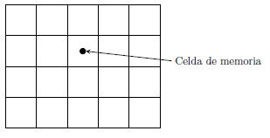
Variables
Para almacenar los datos en un dispositivo de procesamiento de datos o computador, se utiliza la memoria de este, la cual se puede comparar con un conjunto de cuadros que guardan valores.
Cada “cuadro” o celda representa una dirección física dentro de la memoria de la máquina a la cual se le puede asignar un nombre mediante un identificador.

Slide 14
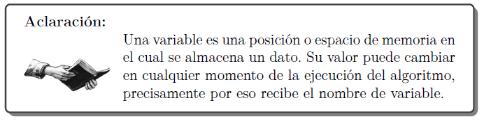
Variables

Slide 15
Variables
Para trabajar con variables, se deben tener presentes los siguientes elementos:
Tipo: tipo de dato que se va a almacenar (carácter, cadena, entero, real, lógico).
Nombre o identificador: mecanismo con el que se referencia el espacio o posición de memoria en el cual se almacenará el dato.
Contenido: hace referencia al valor que almacena, el cual depende del tipo de dato que se haya definido.

Slide 16
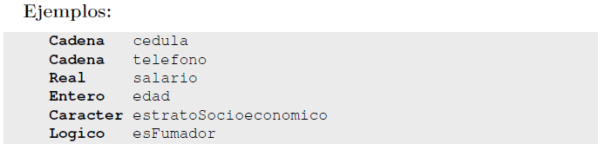
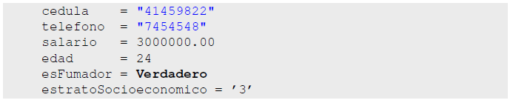
Declaración de variables
Cuando en un algoritmo se requiera utilizar una variable, esta debe ser declarada. Declarar una variable quiere decir que se va a reservar un espacio de memoria, el cual tendrá un nombre y un tipo de dato.
Almacenamiento de un dato en una variable

Slide 17
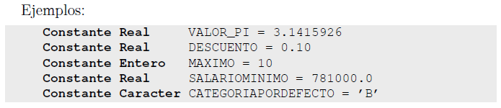
Constantes
Una constante es un espacio en la memoria donde se almacena un dato que, a diferencia de los datos que se almacenan en las variables, permanece constante durante la ejecución de todo el algoritmo. Al igual que las variables, las constantes también se deben declarar.

Slide 18
Operadores y expresiones
Un operador es un símbolo que permite realizar una operación con números o con datos que se encuentran almacenados en las variables y constantes.
En lógica de programación, existen 3 tipos de operadores: aritméticos (algebraicos), relacionales (comparación) y lógicos.
Por su parte, una expresión es una instrucción que puede estar compuesta por operadores, variables, constantes y números, que generalmente produce un resultado, ya sea numérico o lógico.

Slide 19
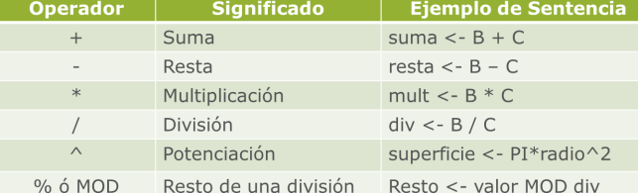
Operadores algebraicos (aritméticos)

Slide 20
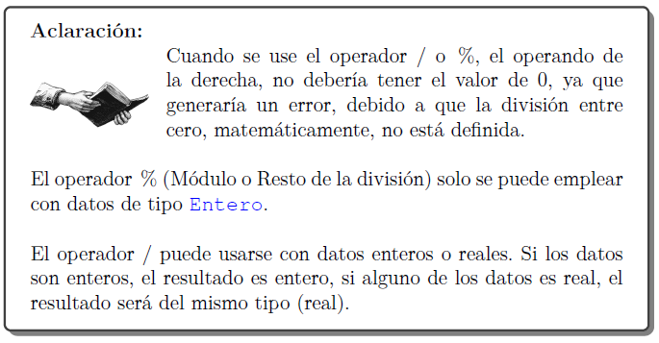
Operadores algebraicos

Slide 21
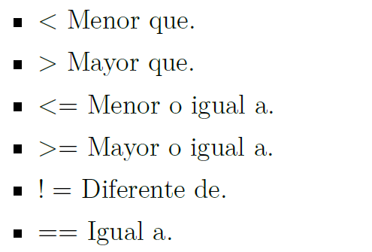
Operadores relacionales

Slide 22
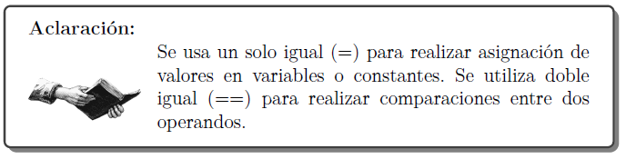
Operadores relacionales
Notes:
=== Comparación estricta. Tipo y valor.

Slide 23
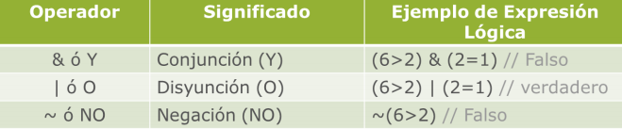
Operadores lógicos

Slide 24
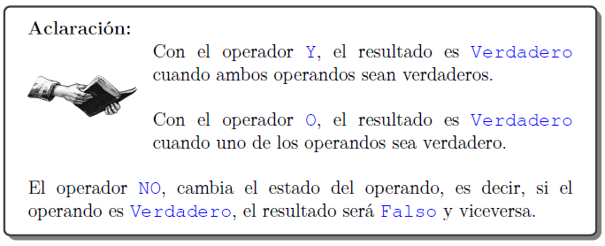
Operadores lógicos

Slide 25
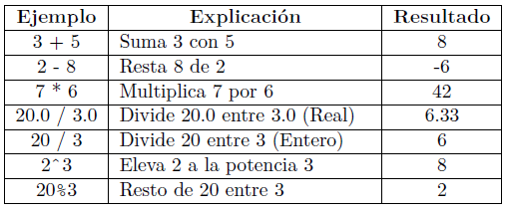
Expresiones aritméticas

Slide 26
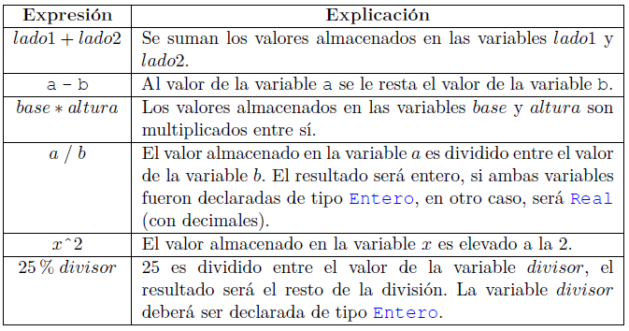
Expresiones aritméticas

Slide 27
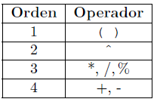
Prioridad de operadores
Cuando una expresión aritmética involucra varios operadores, es necesario realizar los cálculos respetando la precedencia de los mismos, es decir, se debe tener en cuenta lo que se denomina prioridad en las operaciones.

Slide 28
Prioridad de operadores
Cuando una expresión aritmética involucra varios operadores, es necesario realizar los cálculos respetando la precedencia de los mismos, es decir, se debe tener en cuenta lo que se denomina prioridad en las operaciones.

Slide 29
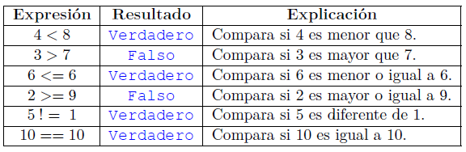
Expresiones relacionales

Slide 30
Expresiones lógicas
También llamadas booleanas. Son aquellas que se utilizan para crear condiciones a partir de datos lógicos. Están compuestas por expresiones relacionales o lógicas, conectadas a través de operadores lógicos.

Slide 31
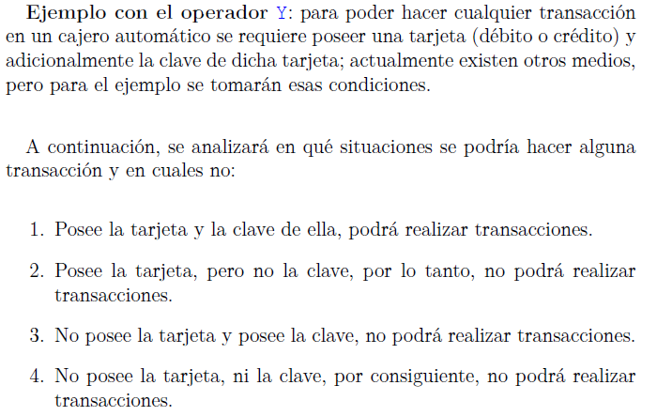
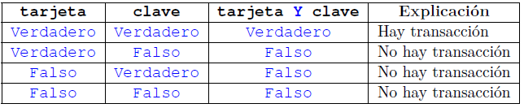
Expresiones lógicas

Slide 32
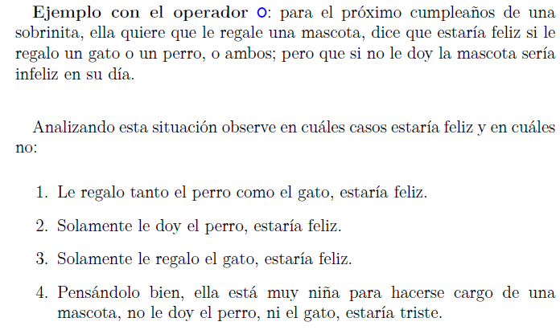
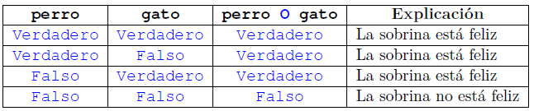
Expresiones lógicas

Slide 33
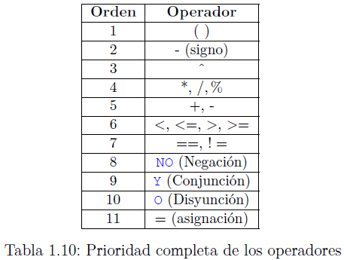

Slide 35


